Slide 1
Районное методическое объединение инструкторов по физической культуре
Тема:
«Роль инструктора по физической культуре в работе по профилактике детского дорожно-транспортного травматизма»
.

Slide 2
Работа по профилактике детского дорожно-транспортного травматизма в ДОУ
Воспитатель
- Уголок по безопасности ДД
- Памятки для родителей
- Неделя безопасности ДД
Администрация
- Родительские собрания
- Укрепление материально-технической базы
Родители
Дети
Инструктор по ФК
Музрук
- Тематические мероприятия
ГИБДД, Школа
- Участие в родительских собрания
- Беседы с детьми

Slide 3
Работа по профилактике детского дорожно-транспортного травматизма в ДОУ
месячник безопасности: пожарная , дорожная безопасность, основы безопасности в окружающем мире (терроризм, вода, опасные предметы, ядовитые растения и т.д.);
систематические минутки безопасности (напоминание о безопасном поведении на улице, в саду, дома , на дороге и т.д.);
неделя безопасности (начало летнего периода);
тематические развлекательные мероприятия.

Slide 4
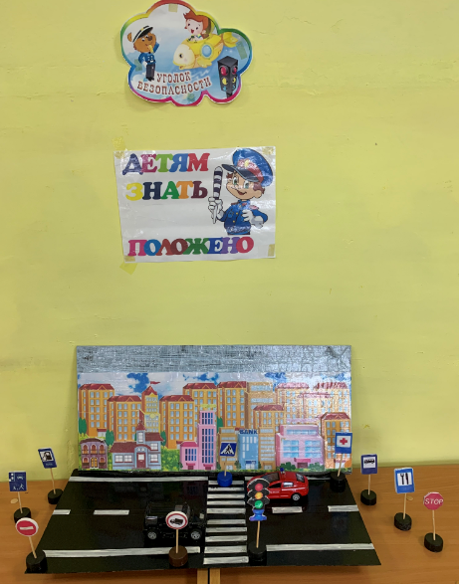
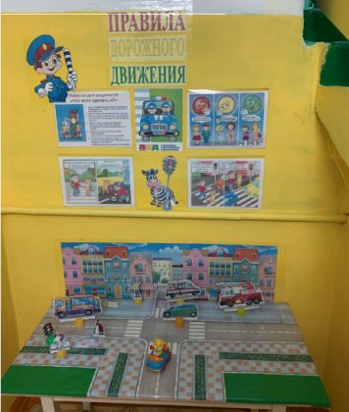
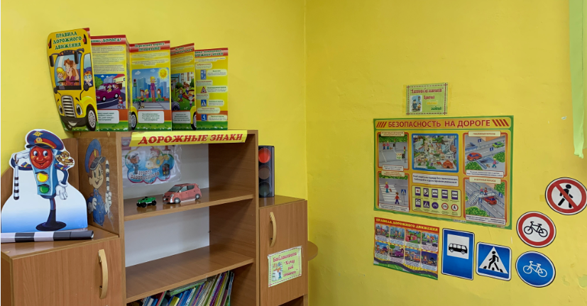
Уголок безопасности дорожного движения

Slide 5
Цель: продолжить обучение детей правилам безопасного поведения на дорогах. Задачи: 1.Закрепить двигательные умения, полученные на физкультурных занятиях. 2.Создать условия, в которых дети могут реализовать накопленный двигательный опыт в играх по Правилам Дорожного Движения. 3. Побуждать детей к активному участию в соревновательных упражнениях, максимальному проявлению каждым ребенком своих возможностей. 4. Воспитывать у детей чувства радости и удовольствия от своих успехов, успехов своей команды.
Занятие
«Участники дорожного движения»

Slide 6
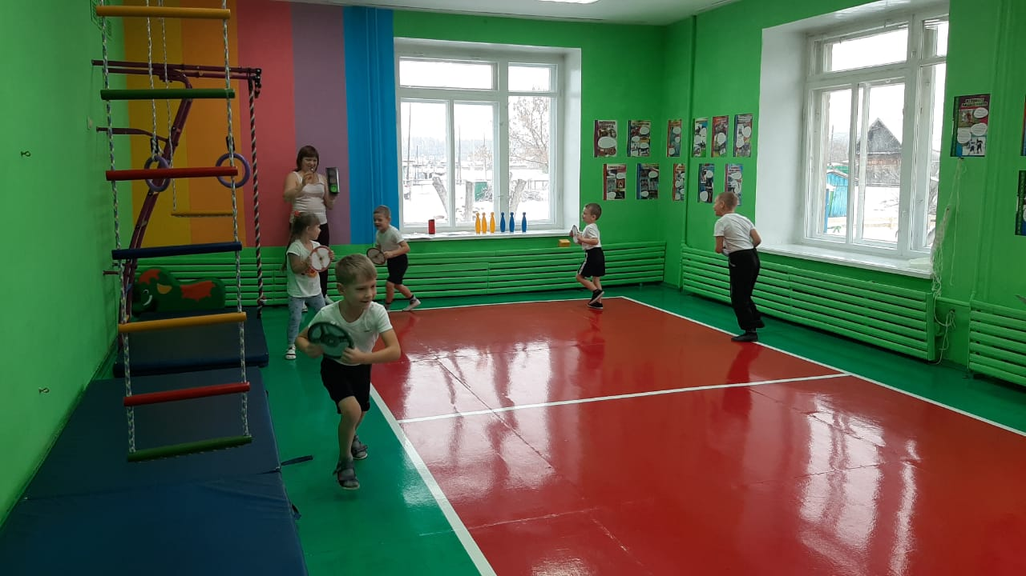
Мы сделали разминку. Дети были водителями, а инструктор светофором.
«Разминка»

Slide 7
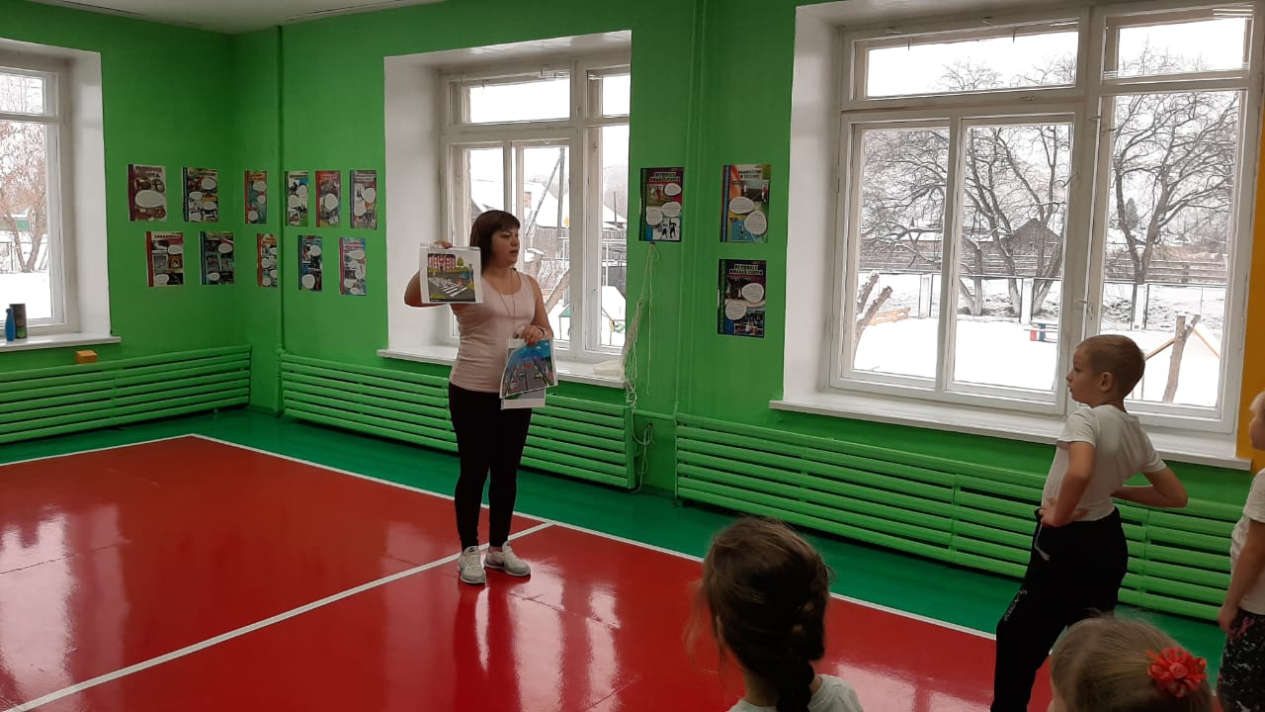
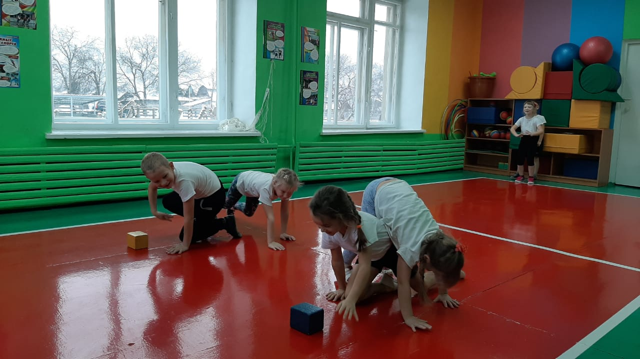
Мы рассмотрели виды подземных переходов.
«Подземный переход»

Slide 8
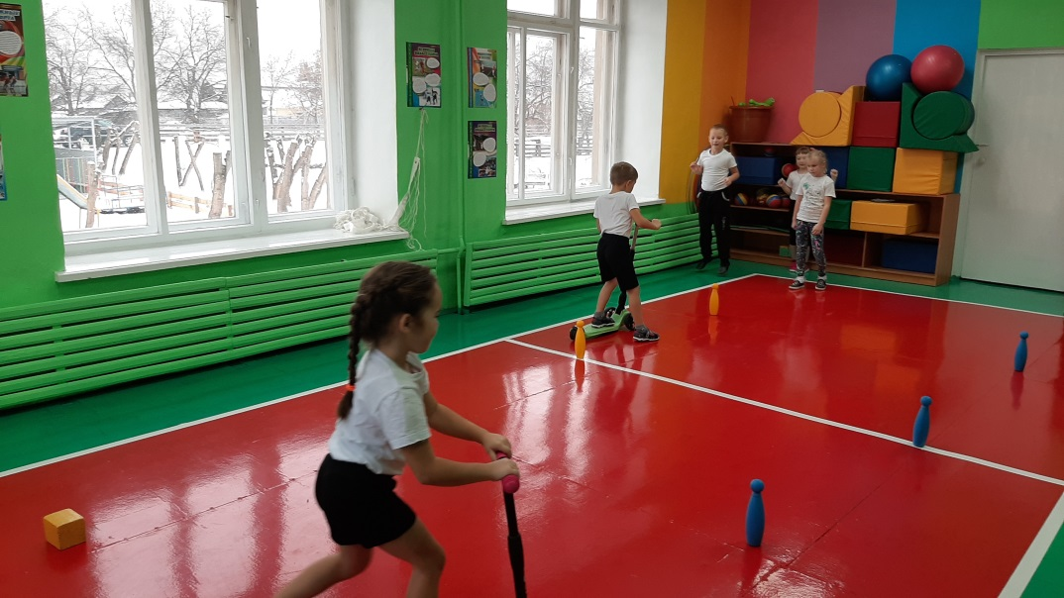
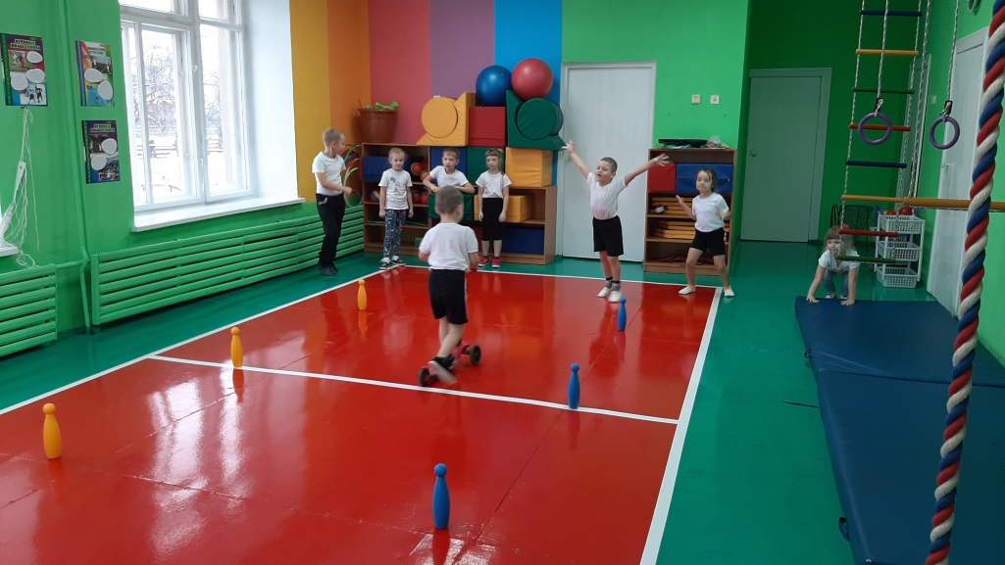
Ребята обошли препятствия на самокатах
«Самокат»

Slide 9
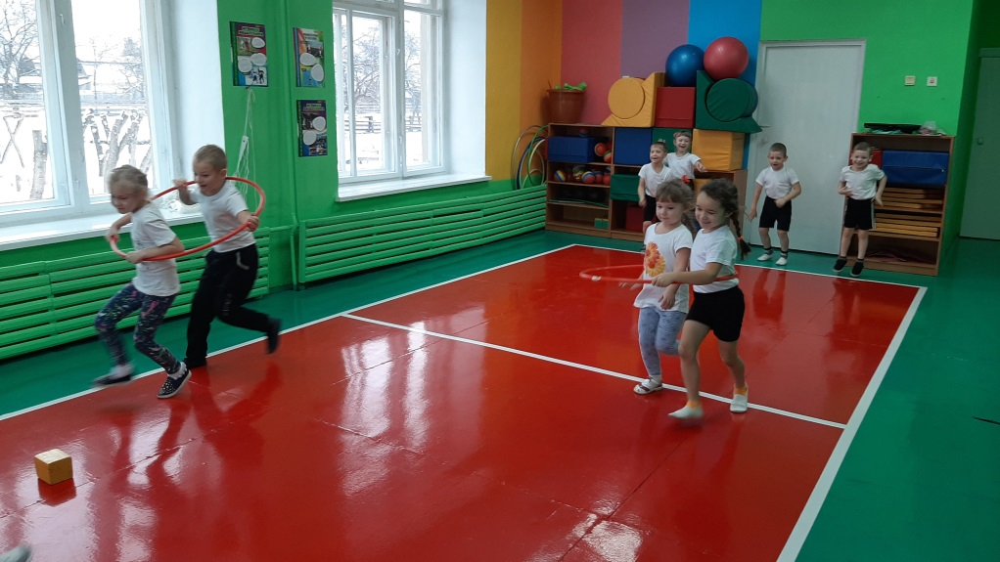
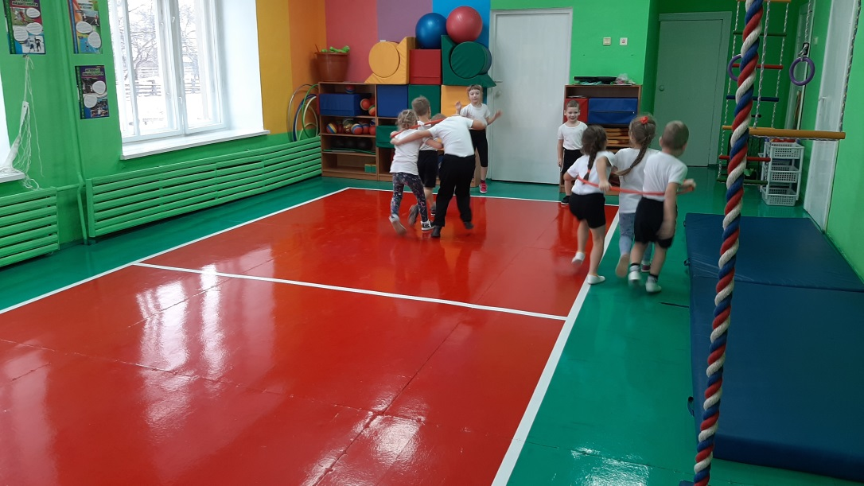
Автобус забрал всех пассажиров
«Автобус»

Slide 10
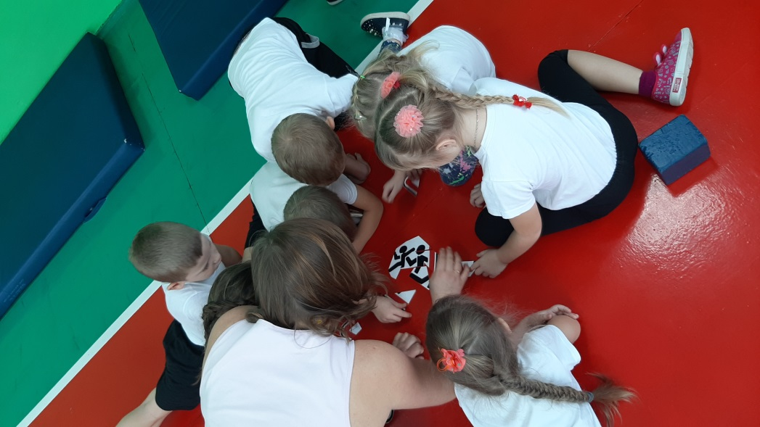
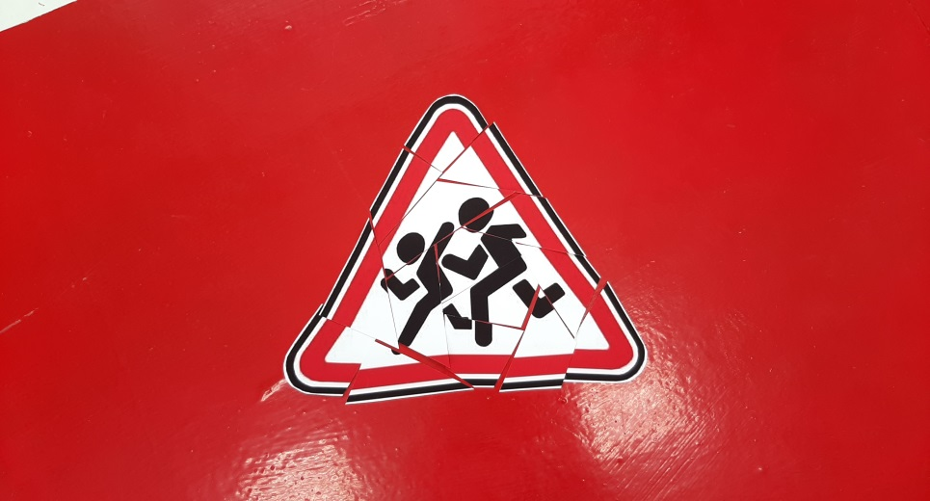
Дети собрали дорожный знак и назвали его
«Дорожный знак»

Slide 11
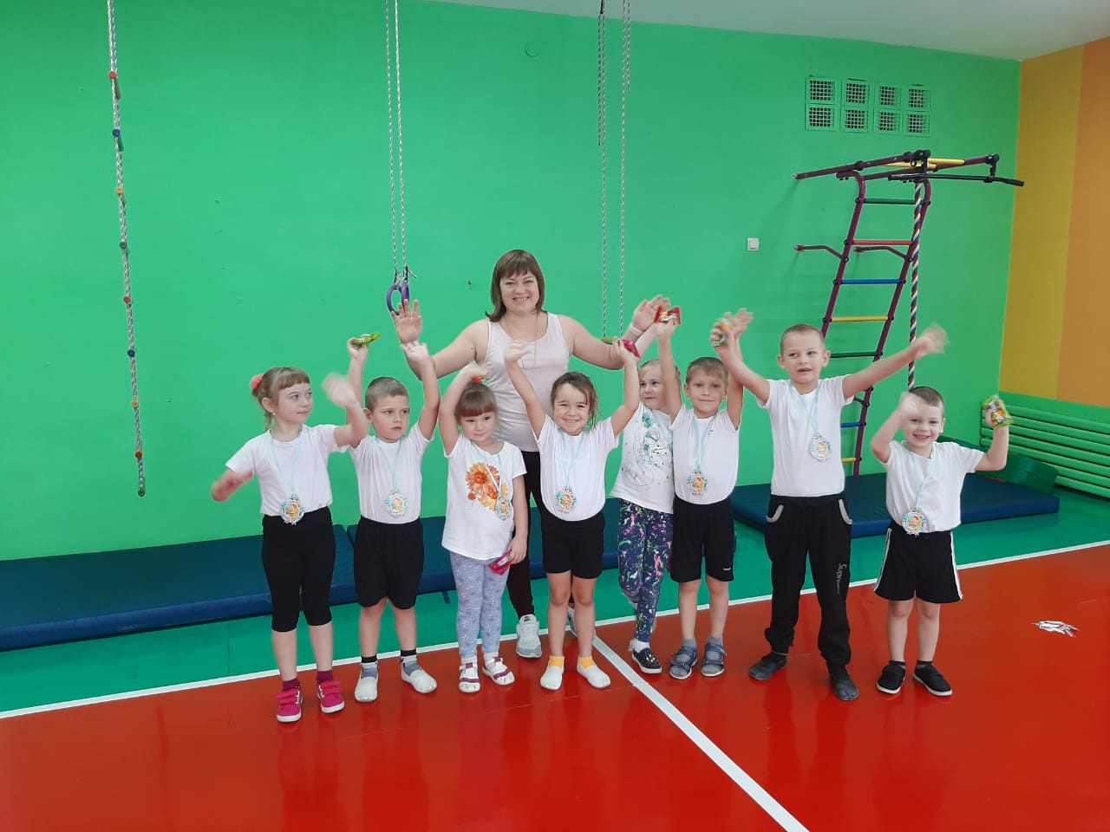
Награда нашла своих героев, которых ждал еще и сладкий приз!
«Награждение»

Slide 12
СПАСИБО ЗА ВНИМАНИЕ!

